Slide 1
Autoscope

Slide 2
CDC
Optique
Structure
Architecture
Organisation
Clément & Thibaud
Travail restant

Slide 3
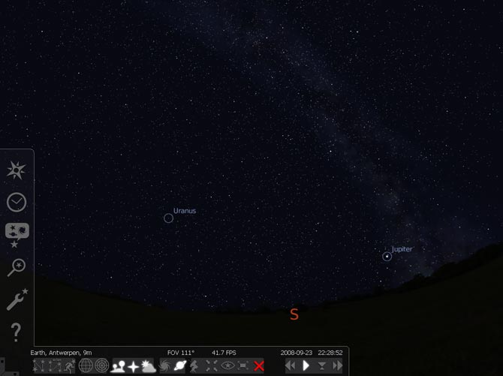
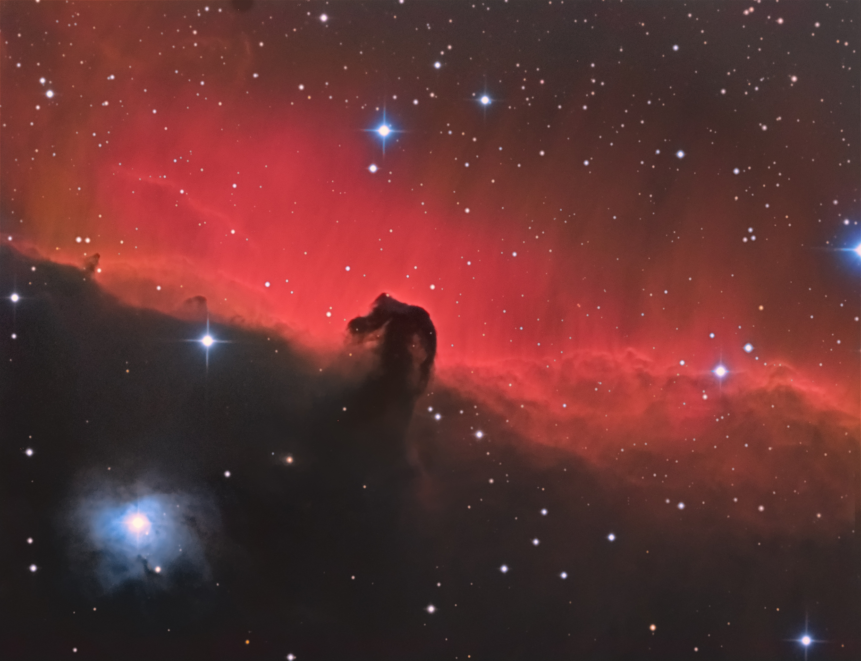
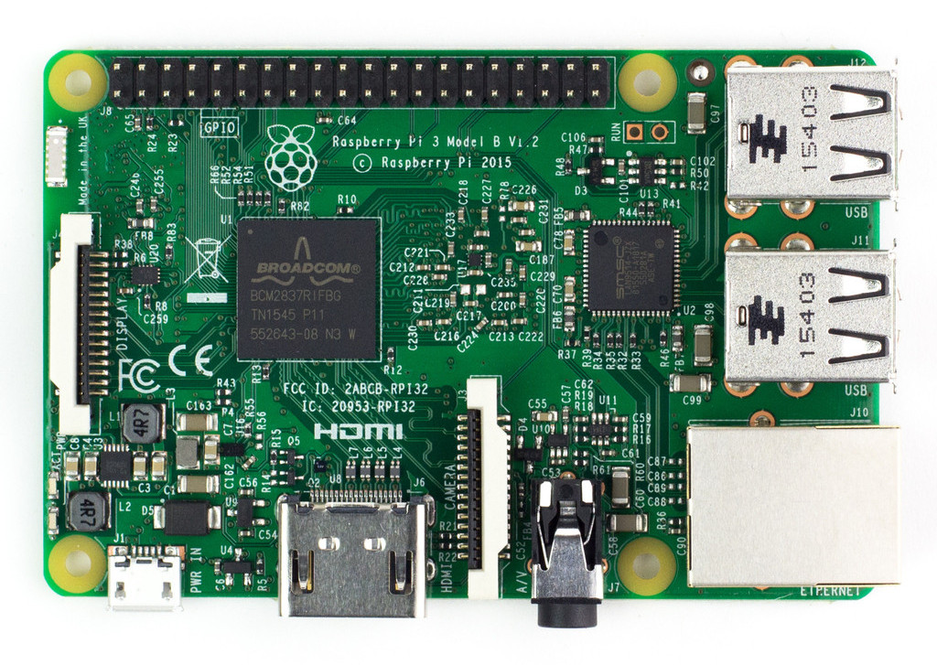
Cahier des charges
Imprimable 3D
Moteurs
Camera
Wifi + PC

Slide 4
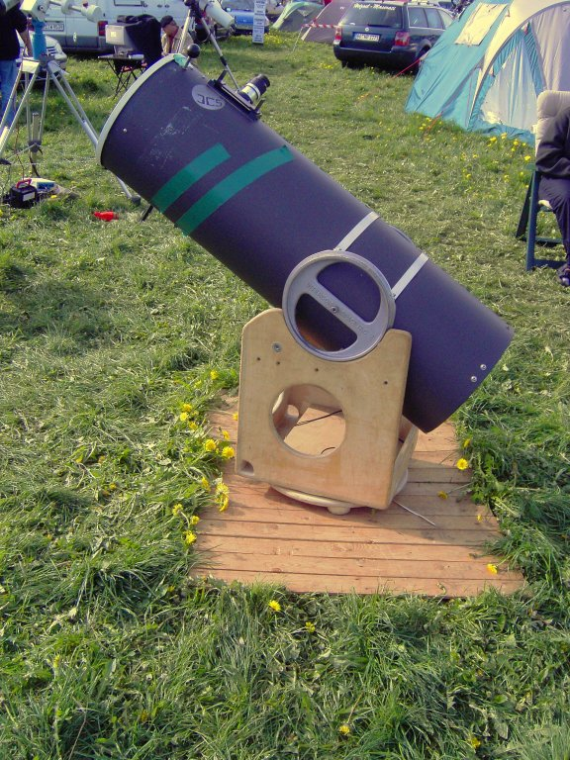
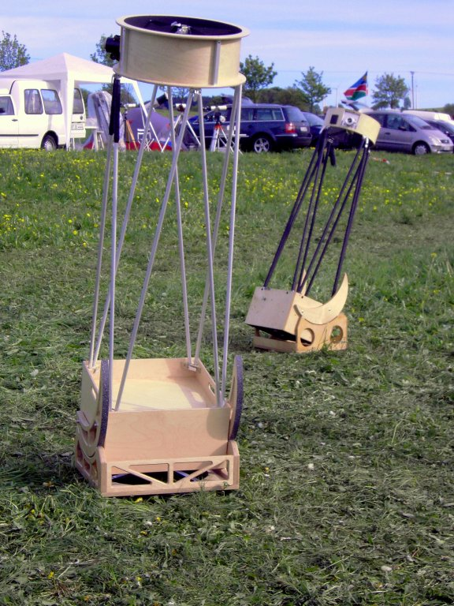
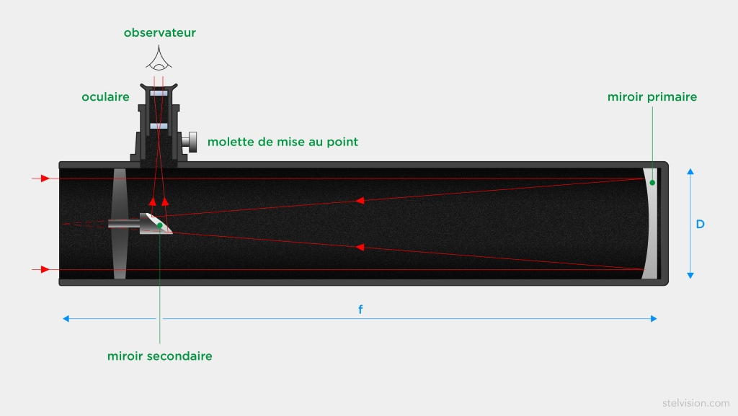
Optique

Slide 5
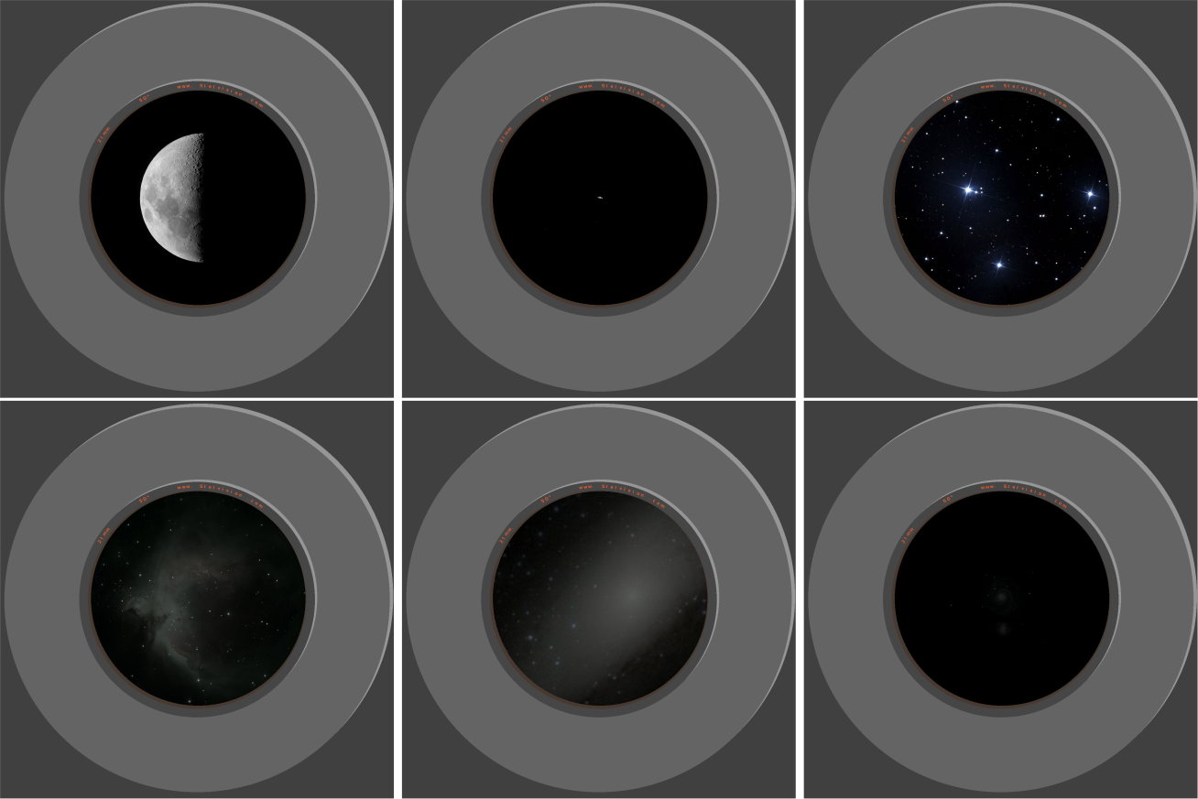
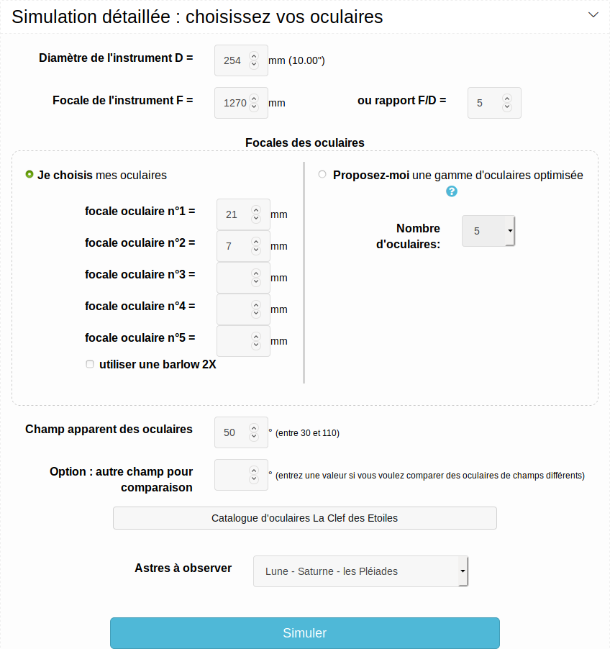
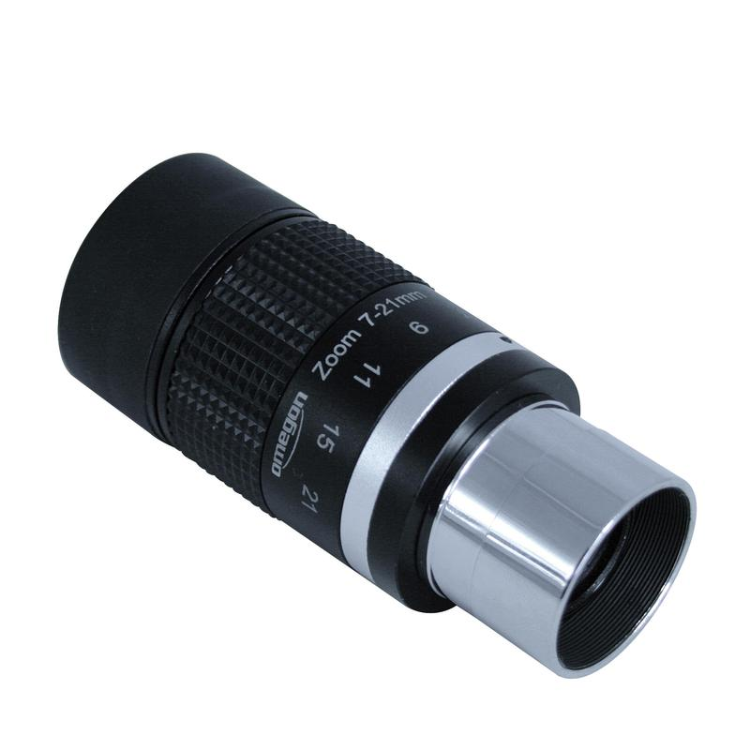
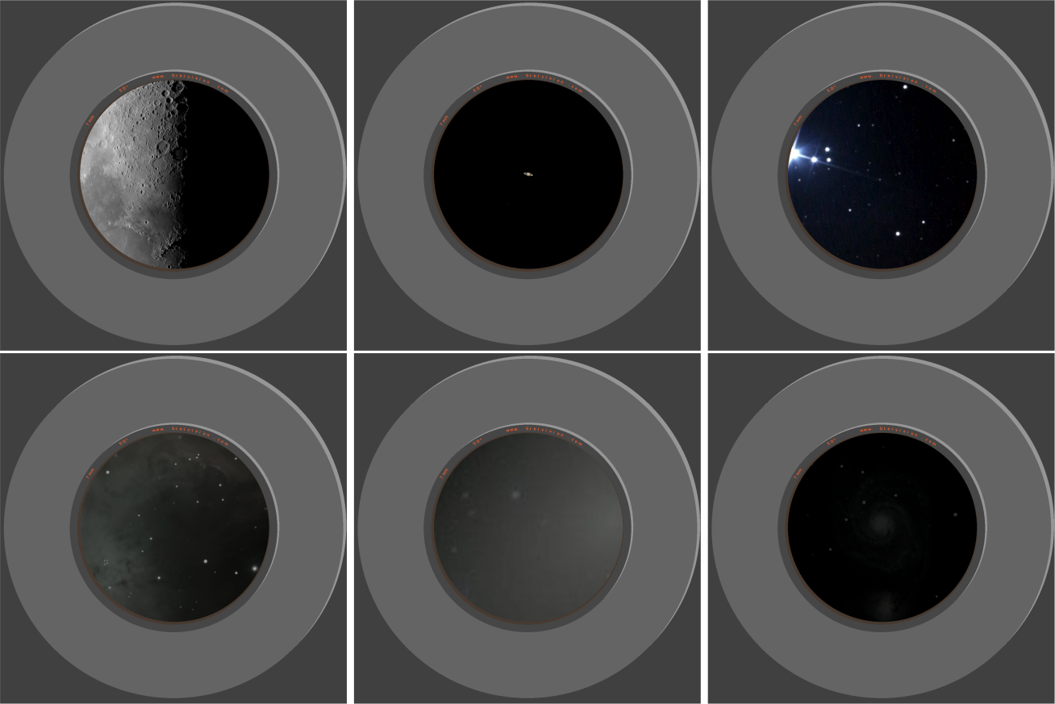
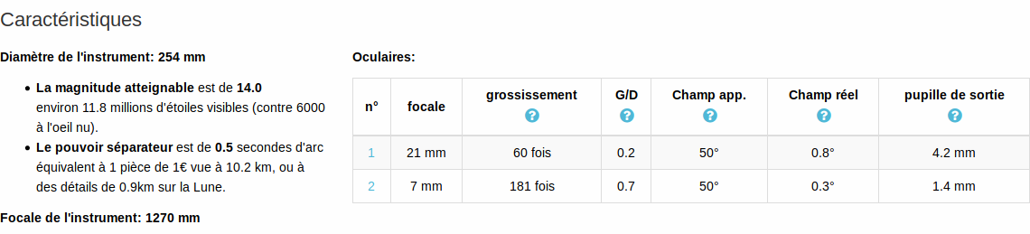
Optique

Slide 6
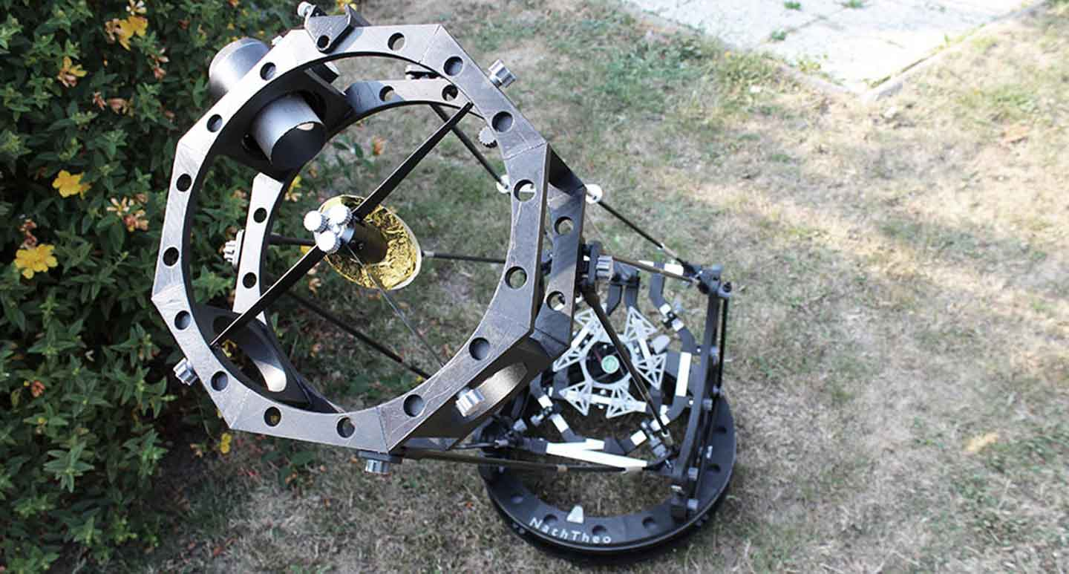
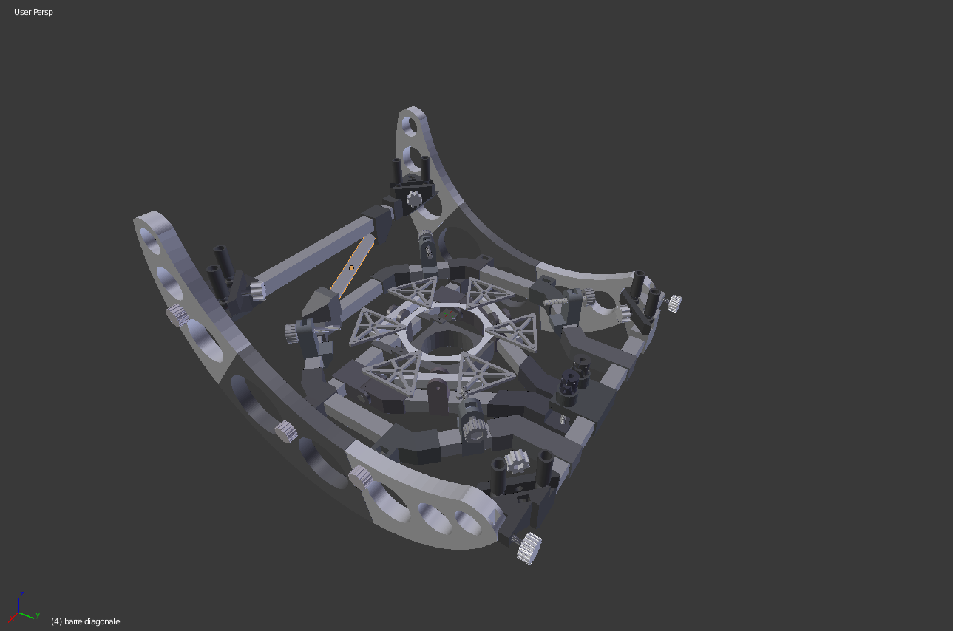
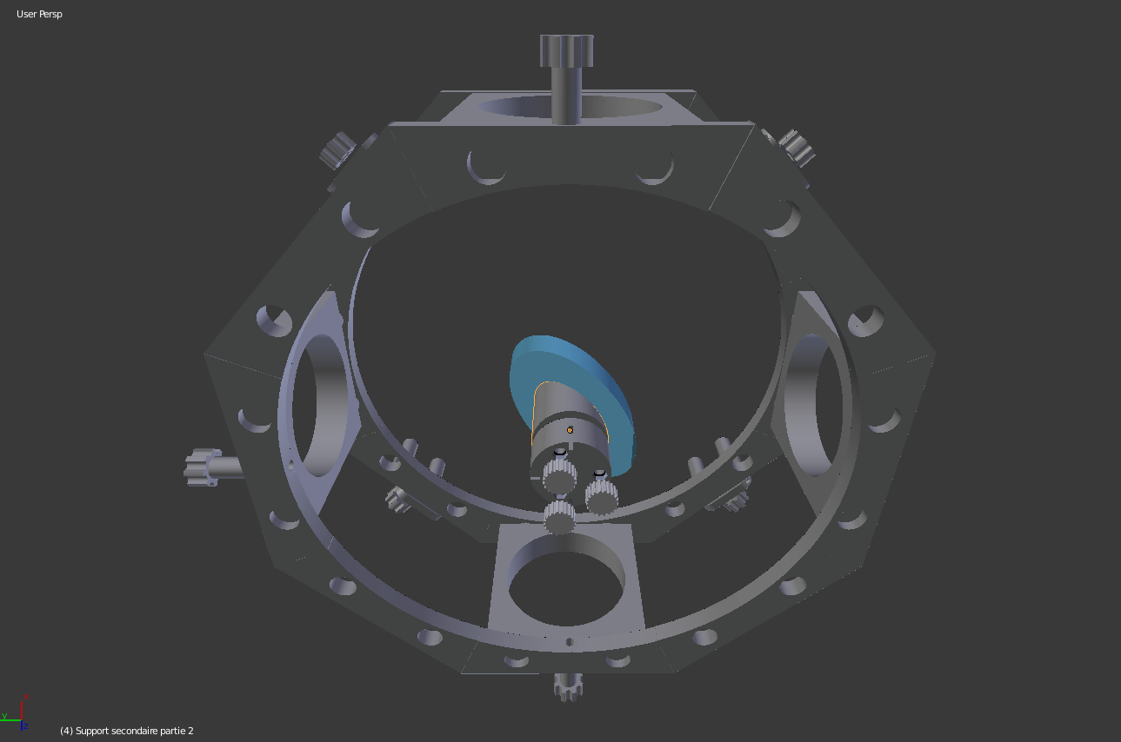
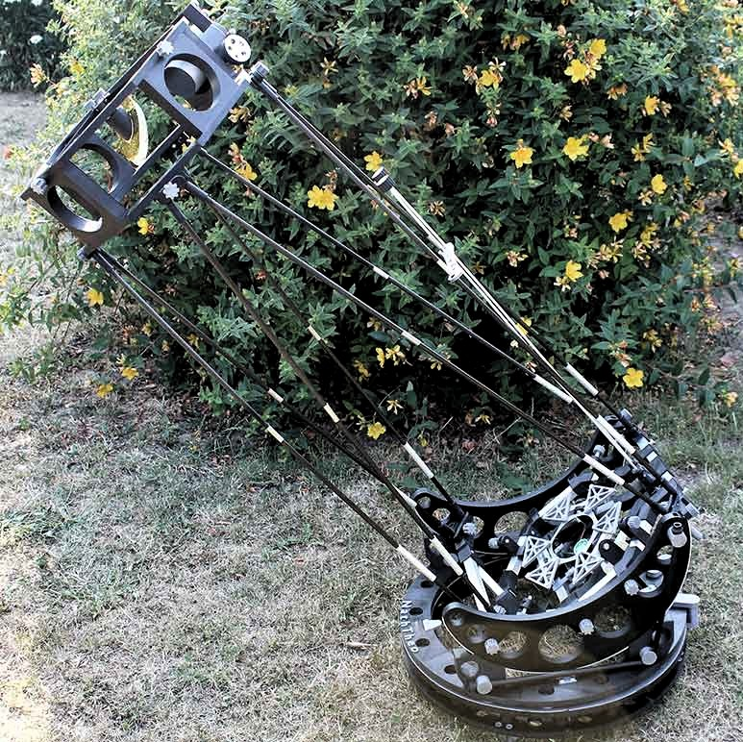
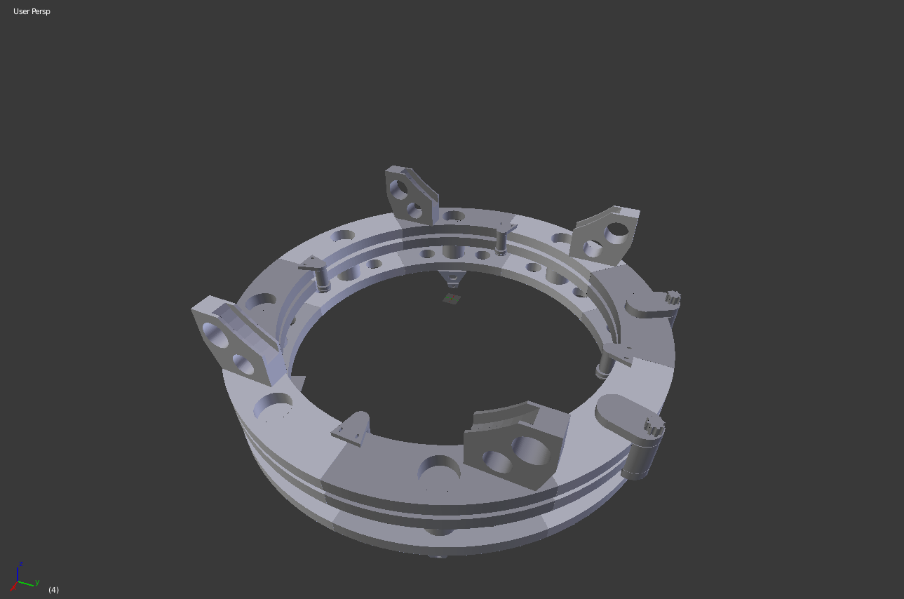
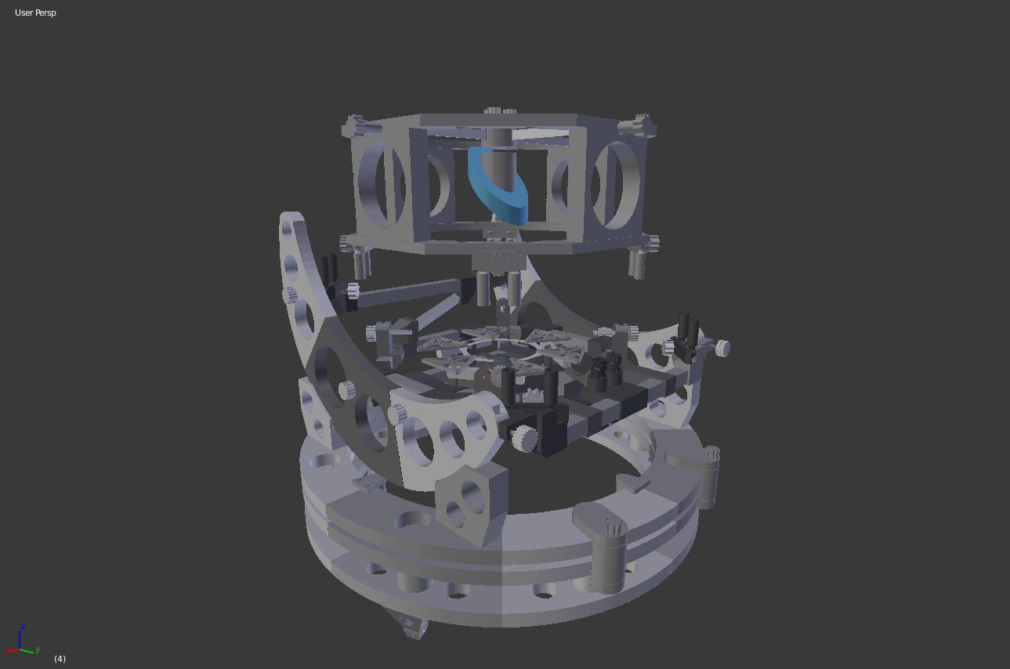
Structure

Slide 7
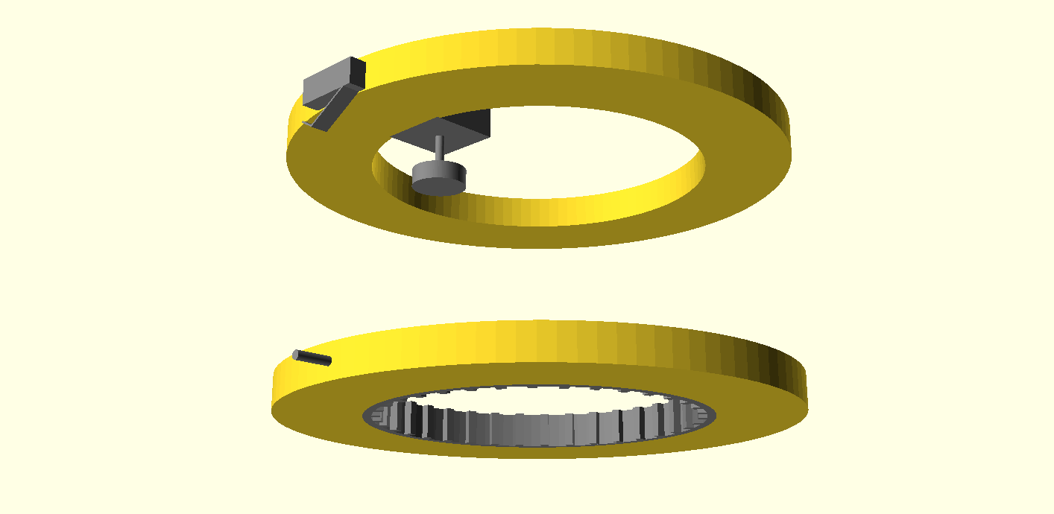
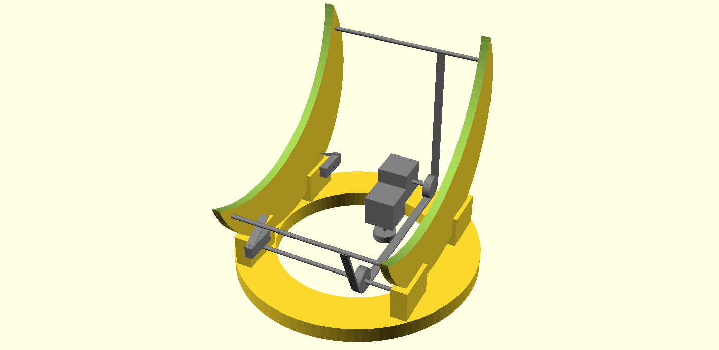
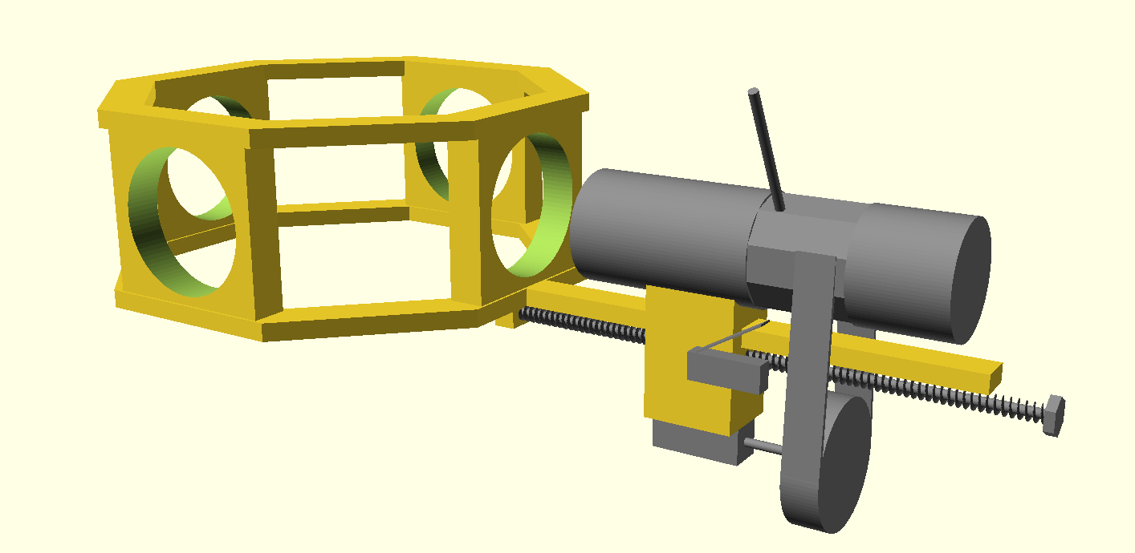
Structure

Slide 8
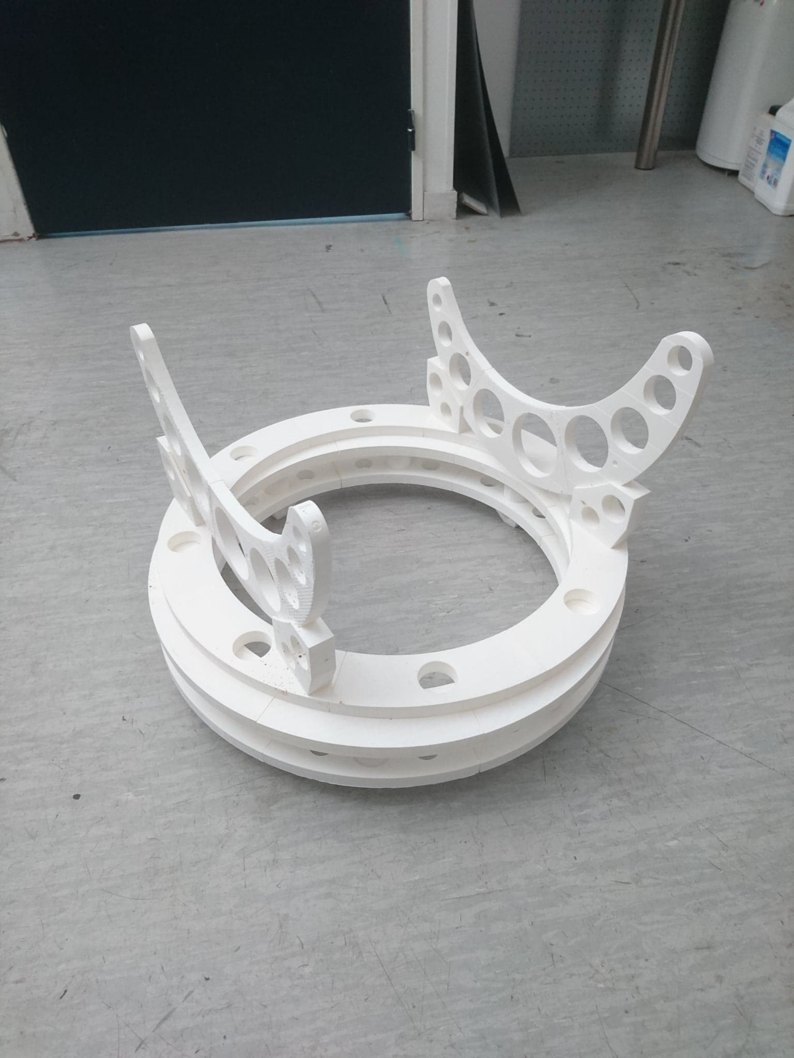
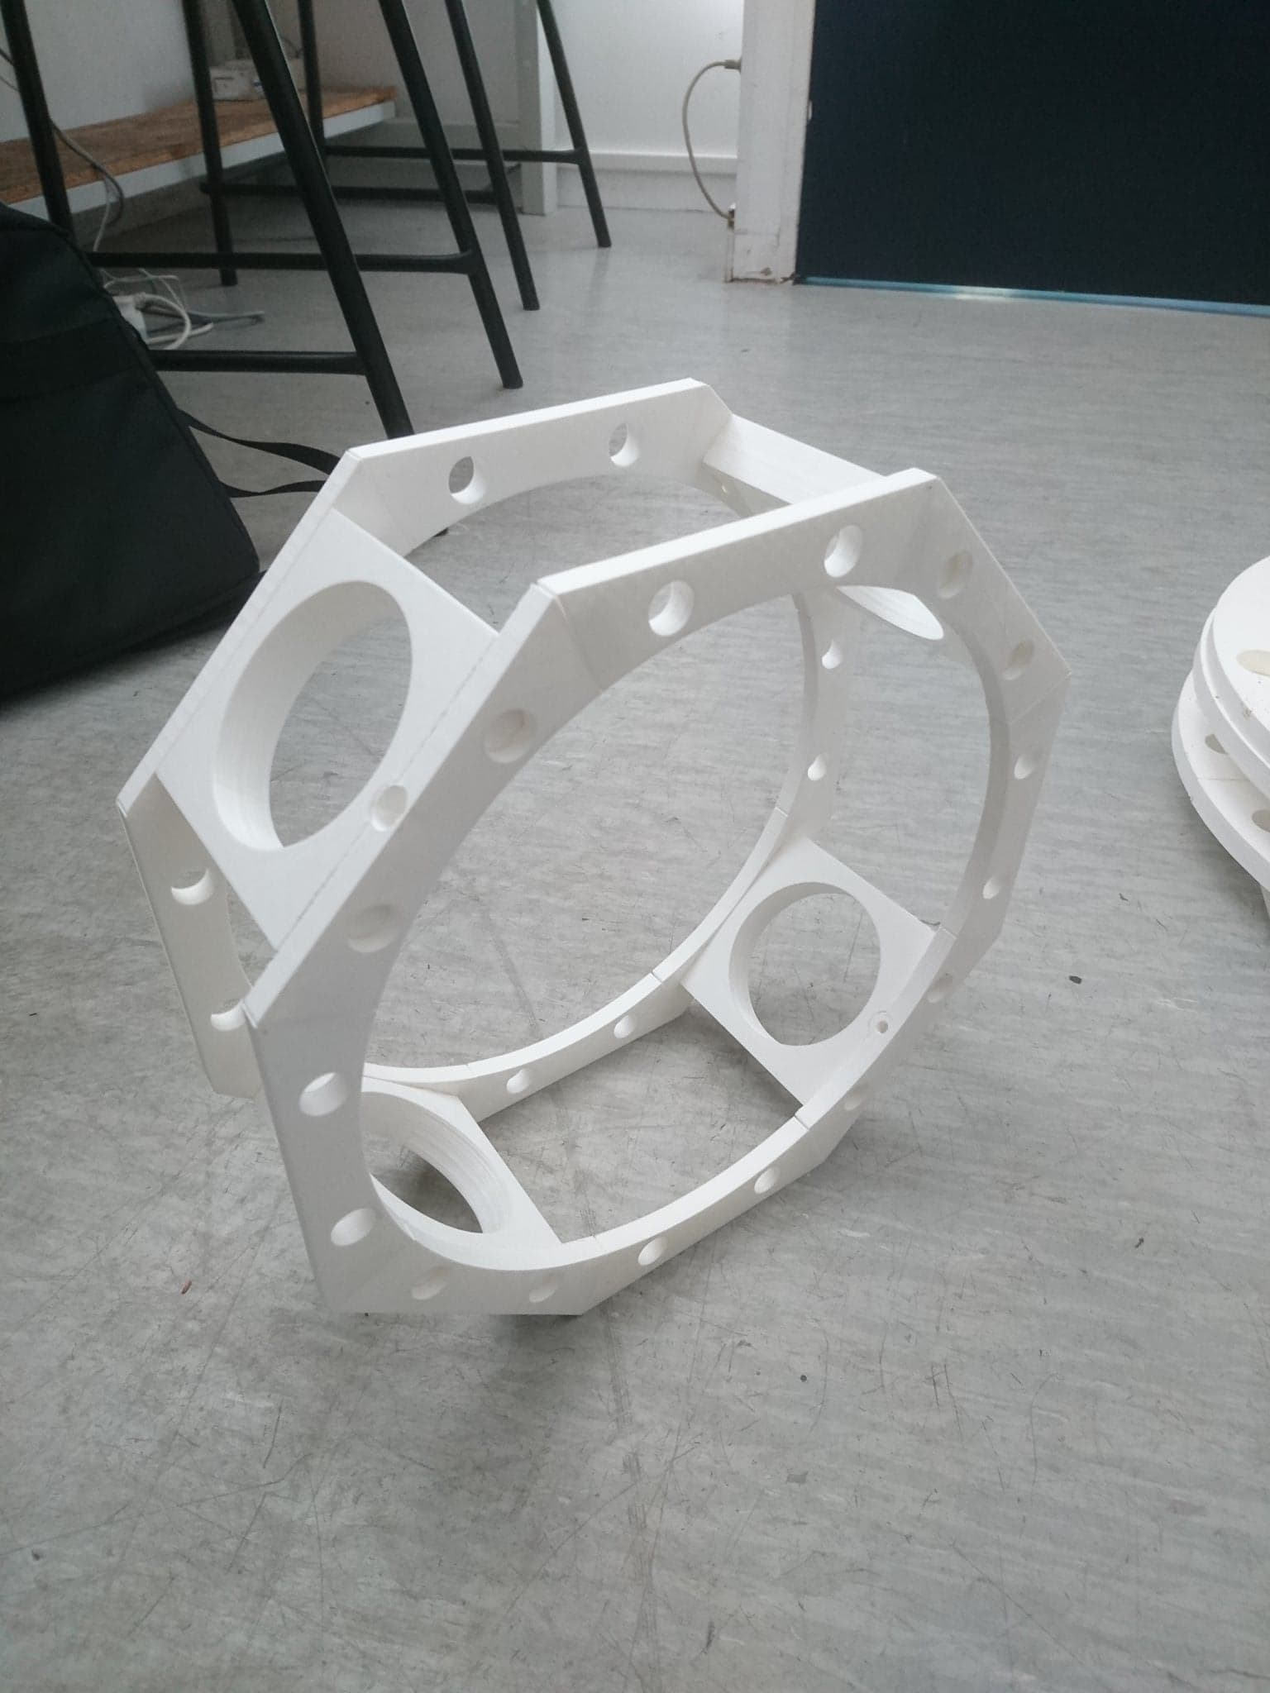
Structure

Slide 9
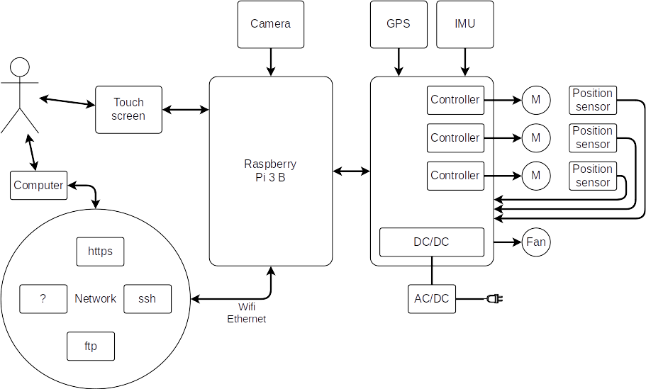
Architecture

Slide 10
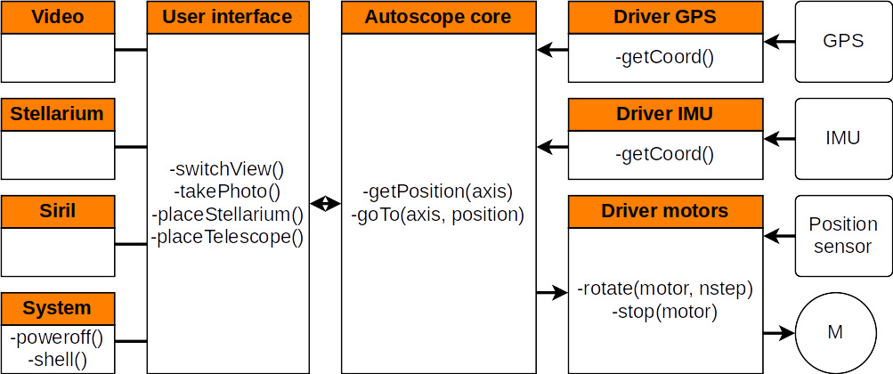
Architecture

Slide 11
Organisation
Licence
Outils
Méthodes agiles
Trello
Github

Slide 12
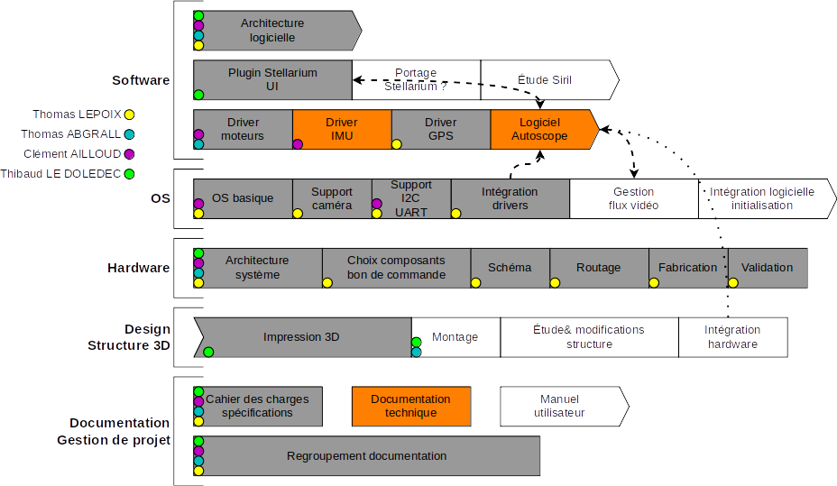
Planning

Slide 13
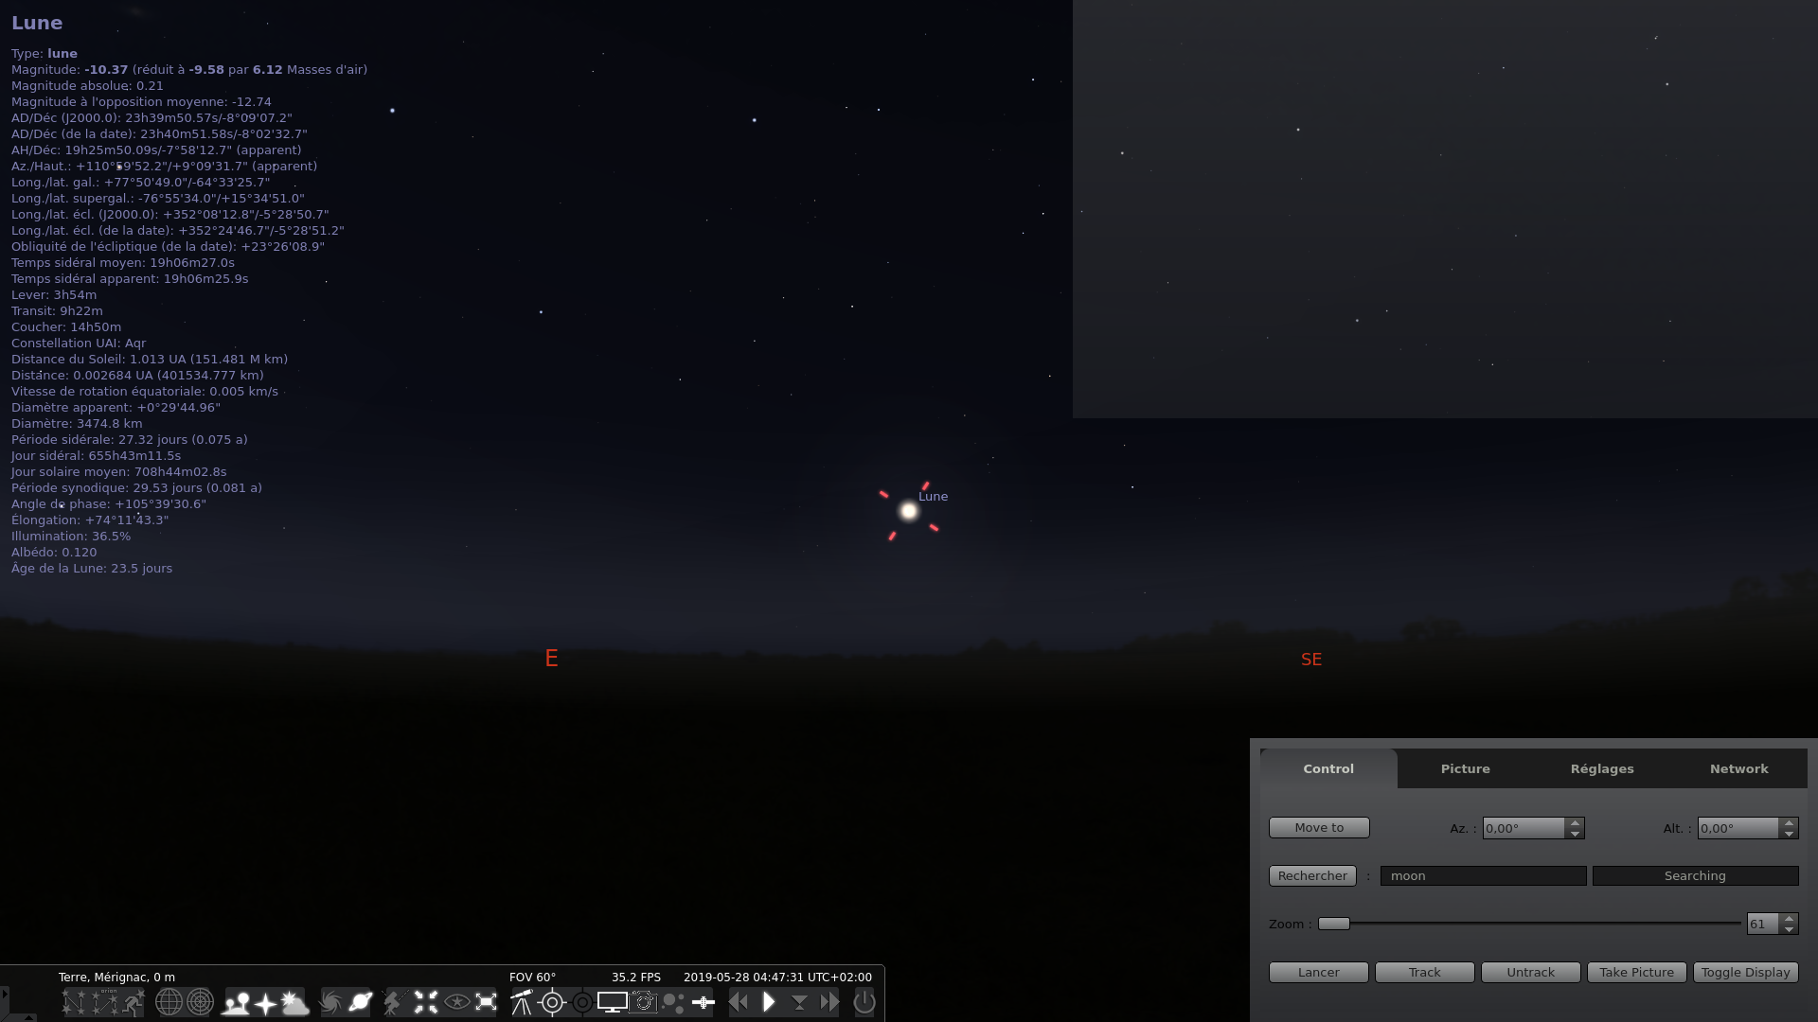
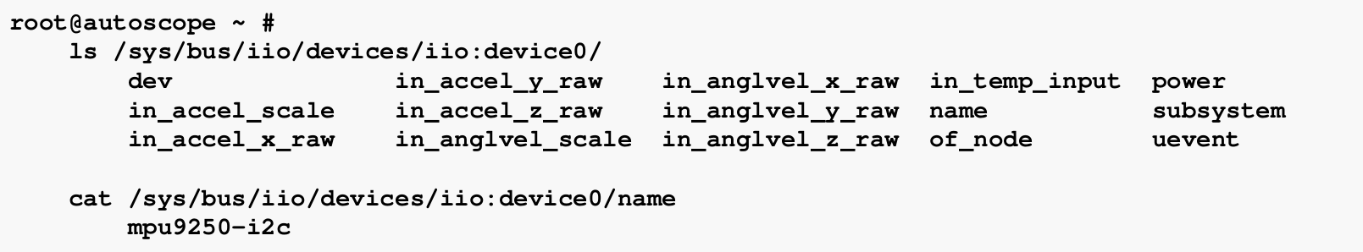
Clément & Thibaud

Slide 14
Travail restant
Camera
  raspivid, raspistill, picamera
  → C/C++ ?
Structure
  Modifications
  Fabrication, réglages
Hardware
  Connectique périphériques
OS
  Firewall
  SWUpdate (U-Boot)
Driver IMU
  Magnétomètre
  Validation
Driver moteurs
  IPC
  Validation
Plugin Stellarium
  qftp (SFTP ?)
Autoscope-core
  Intégration fragments
  Algorithme

Slide 15
.

